Slide 1
“ФЕСТИВАЛЬНА ВЕСНА ХМОУС– 2015”

Slide 2
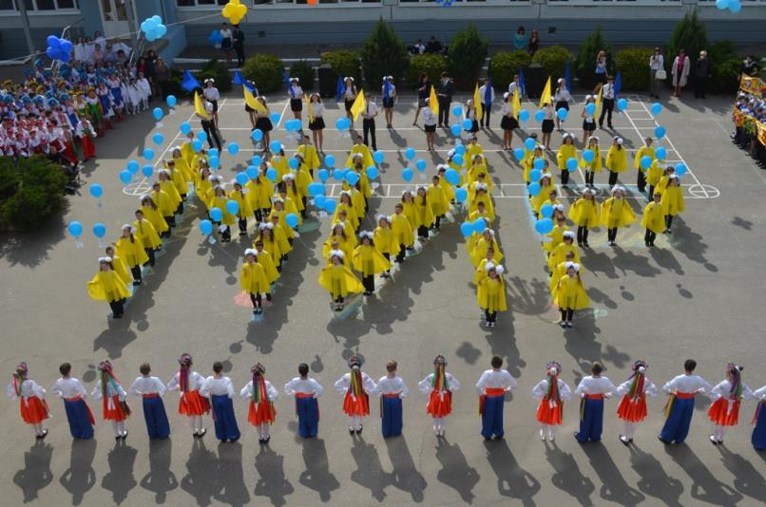

Slide 3
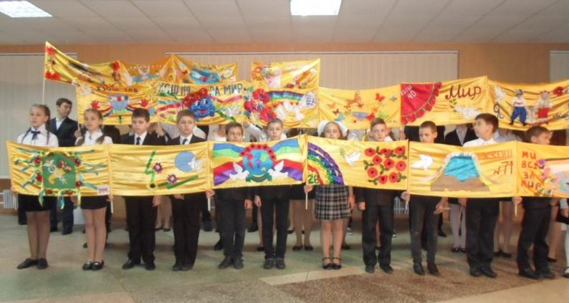

Slide 4
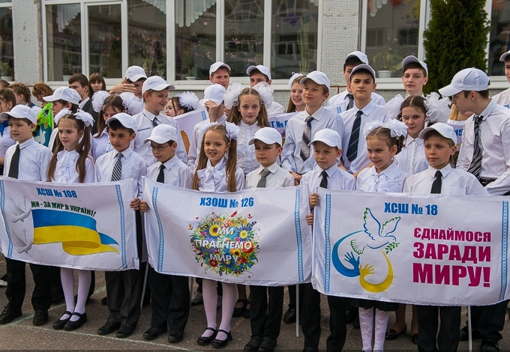

Slide 5
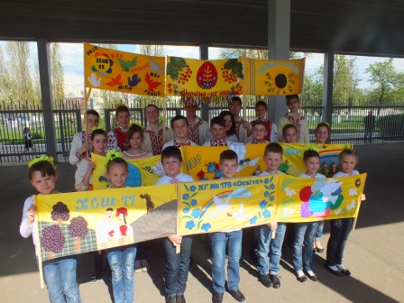

Slide 6
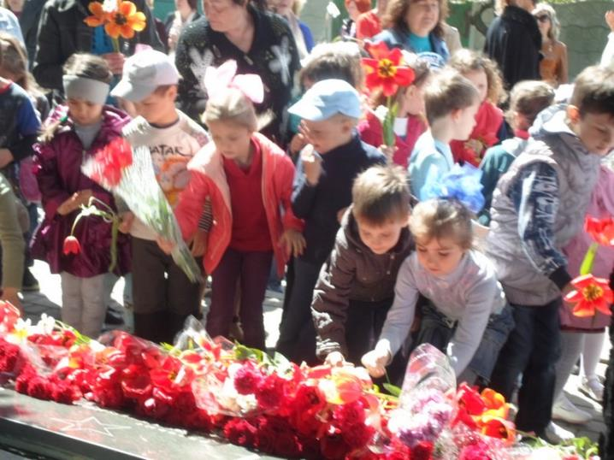

Slide 7
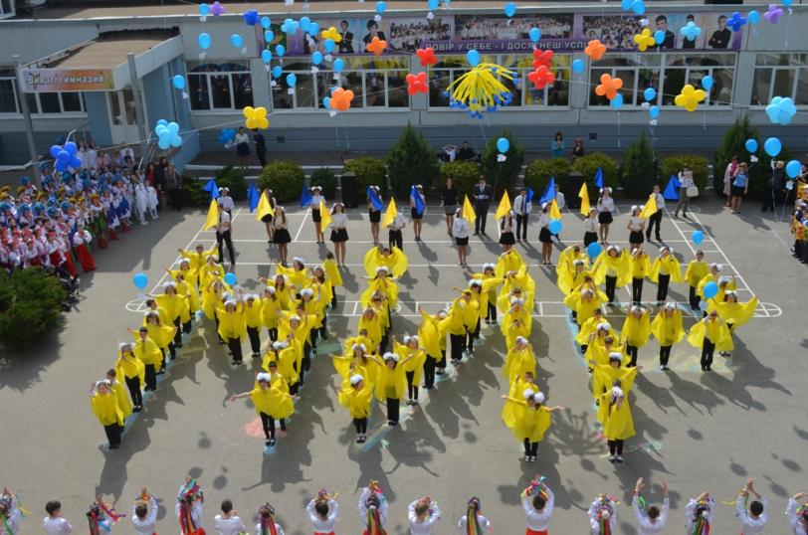

Slide 8
МІСЬКИЙ КОНКУРС-ОГЛЯД НА КРАЩИЙ КАБІНЕТ УЧНІВСЬКОГО САМОВРЯДУВАННЯ ЗАГАЛЬНООСВІТНІХ ТА ПОЗАШКІЛЬНИХ НАВЧАЛЬНИХ ЗАКЛАДІВ М.ХАРКОВА

Slide 9
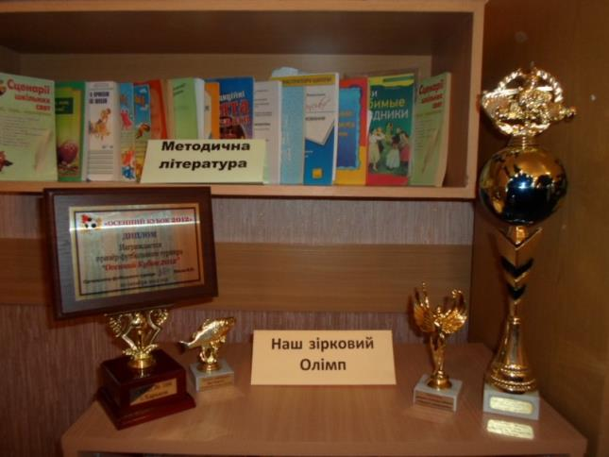
МІСЬКИЙ КОНКУРС КАБІНЕТІВ
УЧНІВСЬКОГО САМОВРЯДУВАННЯ

Slide 10
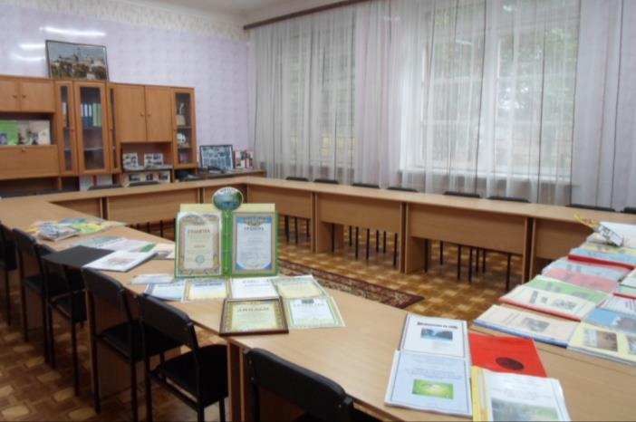
МІСЬКИЙ КОНКУРС КАБІНЕТІВ
УЧНІВСЬКОГО САМОВРЯДУВАННЯ

Slide 11
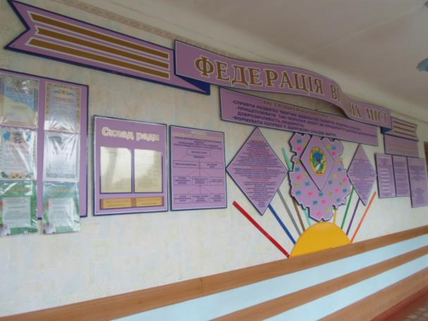
МІСЬКИЙ КОНКУРС КАБІНЕТІВ
УЧНІВСЬКОГО САМОВРЯДУВАННЯ

Slide 12
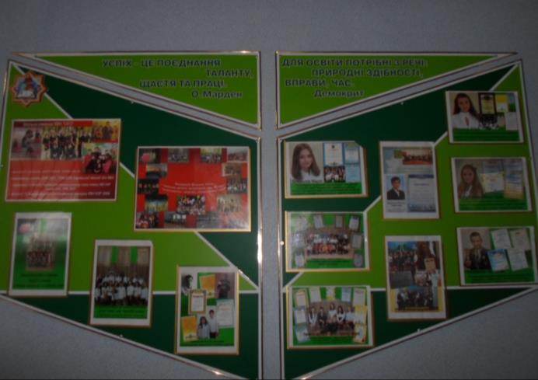
МІСЬКИЙ КОНКУРС КАБІНЕТІВ
УЧНІВСЬКОГО САМОВРЯДУВАННЯ

Slide 13
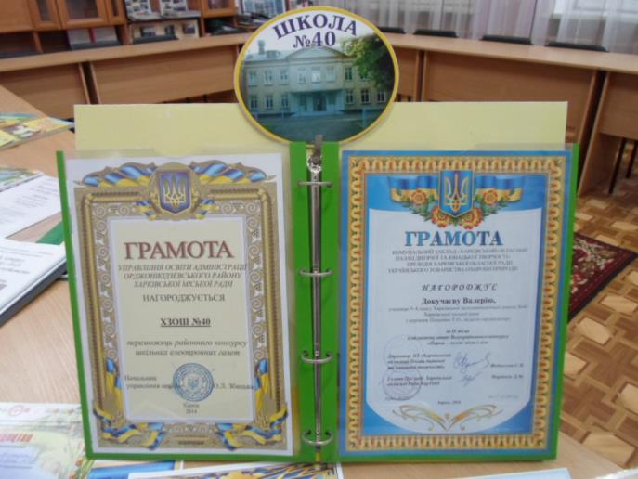
МІСЬКИЙ КОНКУРС КАБІНЕТІВ
УЧНІВСЬКОГО САМОВРЯДУВАННЯ

Slide 14
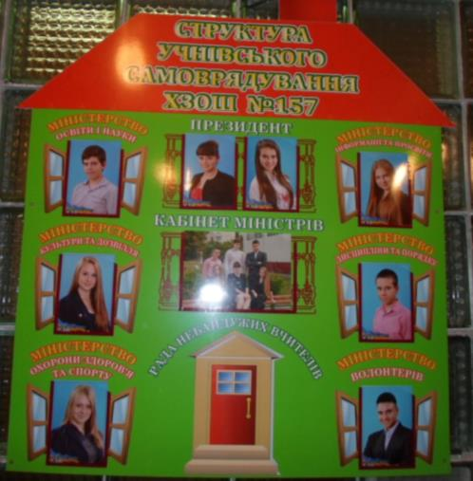
МІСЬКИЙ КОНКУРС КАБІНЕТІВ
УЧНІВСЬКОГО САМОВРЯДУВАННЯ

Slide 15
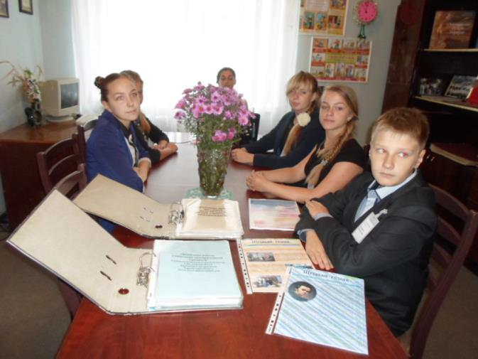
МІСЬКИЙ КОНКУРС КАБІНЕТІВ
УЧНІВСЬКОГО САМОВРЯДУВАННЯ

Slide 16
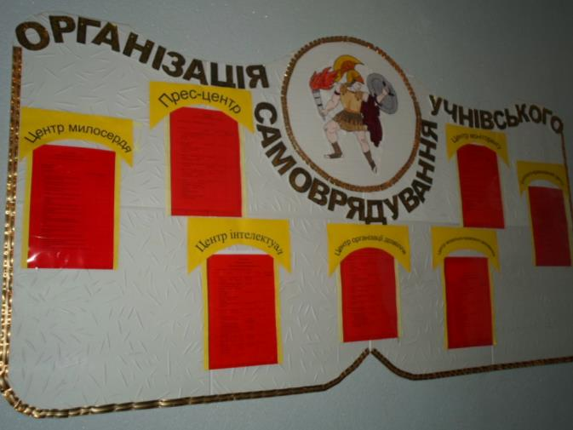
МІСЬКИЙ КОНКУРС КАБІНЕТІВ
УЧНІВСЬКОГО САМОВРЯДУВАННЯ

Slide 17
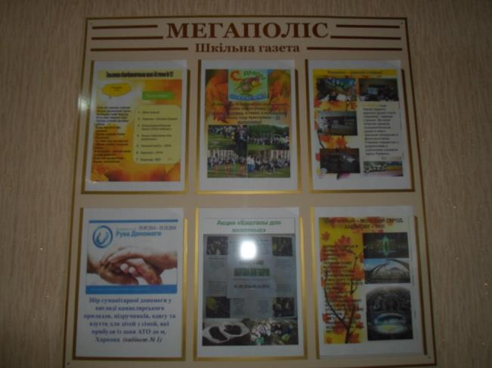
МІСЬКИЙ КОНКУРС КАБІНЕТІВ
УЧНІВСЬКОГО САМОВРЯДУВАННЯ

Slide 18
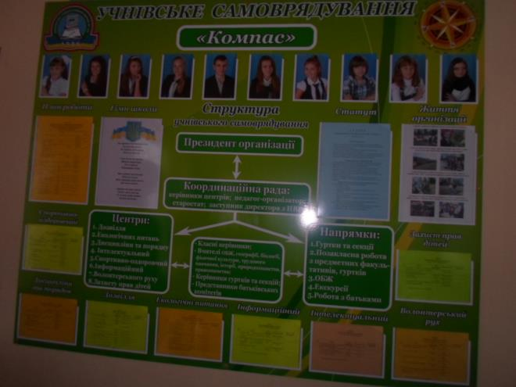
МІСЬКИЙ КОНКУРС КАБІНЕТІВ
УЧНІВСЬКОГО САМОВРЯДУВАННЯ

Slide 19
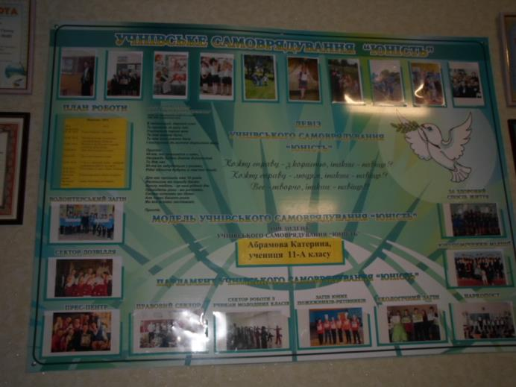
МІСЬКИЙ КОНКУРС КАБІНЕТІВ
УЧНІВСЬКОГО САМОВРЯДУВАННЯ

Slide 20
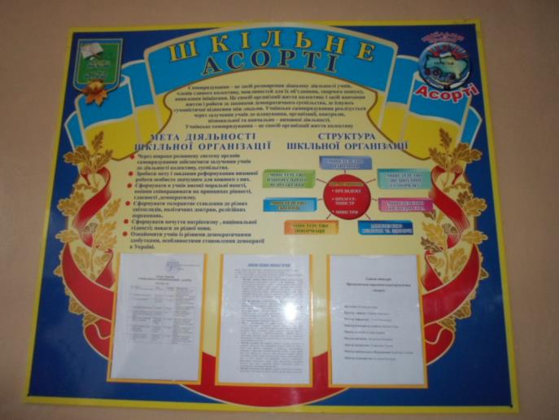
МІСЬКИЙ КОНКУРС КАБІНЕТІВ
УЧНІВСЬКОГО САМОВРЯДУВАННЯ

Slide 21
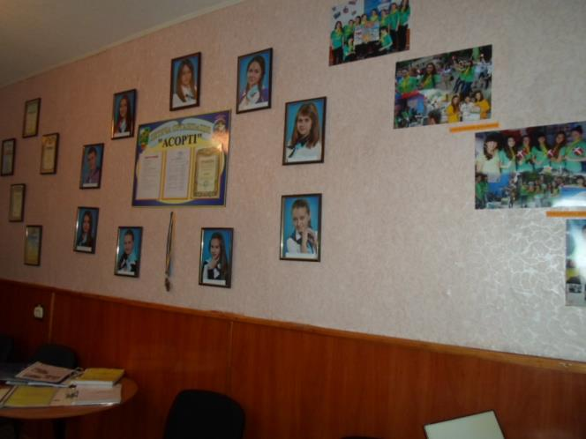
МІСЬКИЙ КОНКУРС КАБІНЕТІВ
УЧНІВСЬКОГО САМОВРЯДУВАННЯ

Slide 22
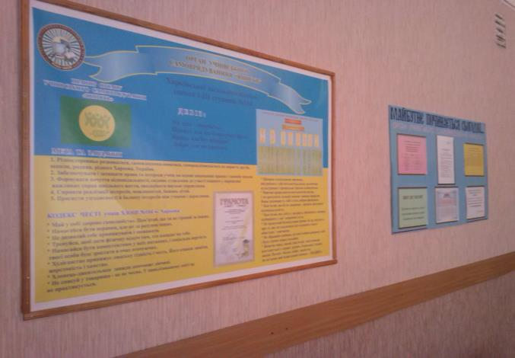
МІСЬКИЙ КОНКУРС КАБІНЕТІВ
УЧНІВСЬКОГО САМОВРЯДУВАННЯ

Slide 23
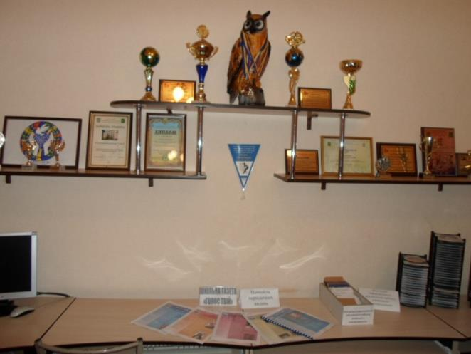
МІСЬКИЙ КОНКУРС КАБІНЕТІВ
УЧНІВСЬКОГО САМОВРЯДУВАННЯ

Slide 24
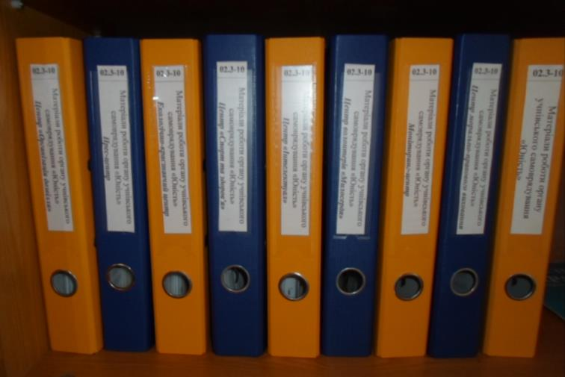
МІСЬКИЙ КОНКУРС КАБІНЕТІВ
УЧНІВСЬКОГО САМОВРЯДУВАННЯ

Slide 25
МІСЬКИЙ КОНКУРС КАБІНЕТІВ
УЧНІВСЬКОГО САМОВРЯДУВАННЯ

Slide 26
МІСЬКИЙ КОНКУРС КАБІНЕТІВ
УЧНІВСЬКОГО САМОВРЯДУВАННЯ
Notes:
Content Layouts

Slide 27
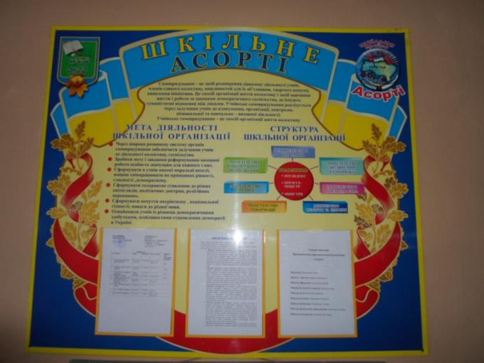
МІСЬКИЙ КОНКУРС КАБІНЕТІВ
УЧНІВСЬКОГО САМОВРЯДУВАННЯ

Slide 28
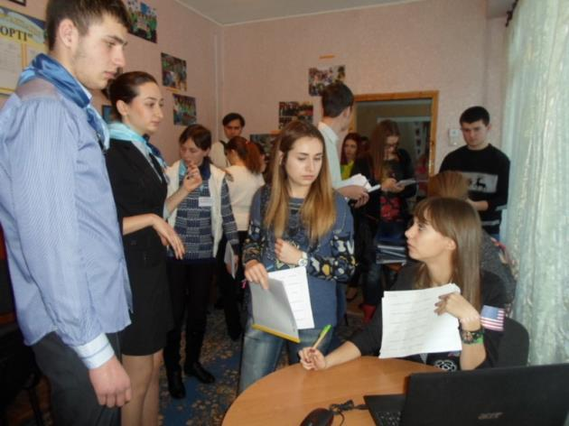
МІСЬКИЙ КОНКУРС КАБІНЕТІВ
УЧНІВСЬКОГО САМОВРЯДУВАННЯ

Slide 29
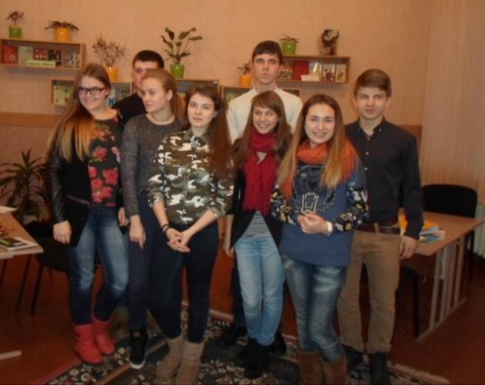
МІСЬКИЙ КОНКУРС КАБІНЕТІВ
УЧНІВСЬКОГО САМОВРЯДУВАННЯ

Slide 30
НАГОРОДЖЕННЯ ПЕРЕМОЖЦІВ МІСЬКОГО КОНКУРСУ-ОГЛЯДУ НА КРАЩИЙ КАБІНЕТ УЧНІВСЬКОГО САМОВРЯДУВАННЯ

Slide 31
ПЕРЕМОЖЦІ В НОМІНАЦІЇ «СТВОРЕННЯ ОПТИМАЛЬНИХ УМОВ ДІЯЛЬНОСТІ ЛІДЕРІВ УЧНІВСЬКОГО САМОВРЯДУВАННЯ»
ЗАГАЛЬНООСВІТНЯ ШКОЛА № 153 ЖОВТНЕВОГО РАЙОНУ,
ЗАГАЛЬНООСВІТНЯ ШКОЛА № 28 ЖОВТНЕВОГО РАЙОНУ,
ЗАГАЛЬНООСВІТНЯ ШКОЛА № 52 КИЇВСЬКОГО РАЙОНУ,
СПЕЦІАЛІЗОВАНА ШКОЛА № 75 ОРДЖОНІКІДЗЕВСЬКОГО РАЙОНУ,
ЦЕНТР ДИТЯЧОЇ ТА ЮНАЦЬКОЇ ТВОРЧОСТІ № 6
ФРУНЗЕНСЬКОГО РАЙОНУ

Slide 32
ПЕРЕМОЖЕЦЬ У НОМІНАЦІЇ «СТВОРЕННЯ ОПТИМАЛЬНИХ УМОВ ДІЯЛЬНОСТІ МАЙБУТНІХ ЛІДЕРІВ УЧНІВСЬКОГО САМОВРЯДУВАННЯ»
ХАРКІВСЬКА ЗАГАЛЬНООСВІТНЯ ШКОЛА № 176 ДЗЕРЖИНСЬКОГО РАЙОНУ

Slide 33
ПЕРЕМОЖЦІ МІСЬКОГО КОНКУРСУ КАБІНЕТІВ УЧНІВСЬКОГО САМОВРЯДУВАННЯ
І місце
СПЕЦІАЛІЗОВАНА ШКОЛА № 119 ОРДЖОНІКІДЗЕВСЬКОГО РАЙОНУ
ІІ місце
ГІМНАЗІЯ № 39 ЖОВТНЕВОГО РАЙОНУ,
СПЕЦІАЛІЗОВАНА ШКОЛА №156 МОСКОВСЬКОГО РАЙОНУ,
ІІІ місце
ГІМНАЗІЯ № 6 «МАРІЇНСЬКА ГІМНАЗІЯ» ДЗЕРЖИНСЬКОГО РАЙОНУ,
НАВЧАЛЬНО-ВИХОВНИЙ КОМПЛЕКС № 112 КОМІНТЕРНІВСЬКОГО РАЙОНУ,
ЗАГАЛЬНООСВІТНЯ ШКОЛА № 104 ОРДЖОНІКІДЗЕВСЬКОГО РАЙОНУ

Slide 34
МІСЬКИЙ КОНКУРС-ОГЛЯД НА КРАЩИЙ КАБІНЕТ УЧНІВСЬКОГО САМОВРЯДУВАННЯ ЗАГАЛЬНООСВІТНІХ ТА ПОЗАШКІЛЬНИХ НАВЧАЛЬНИХ ЗАКЛАДІВ М.ХАРКОВА

